Slide 1
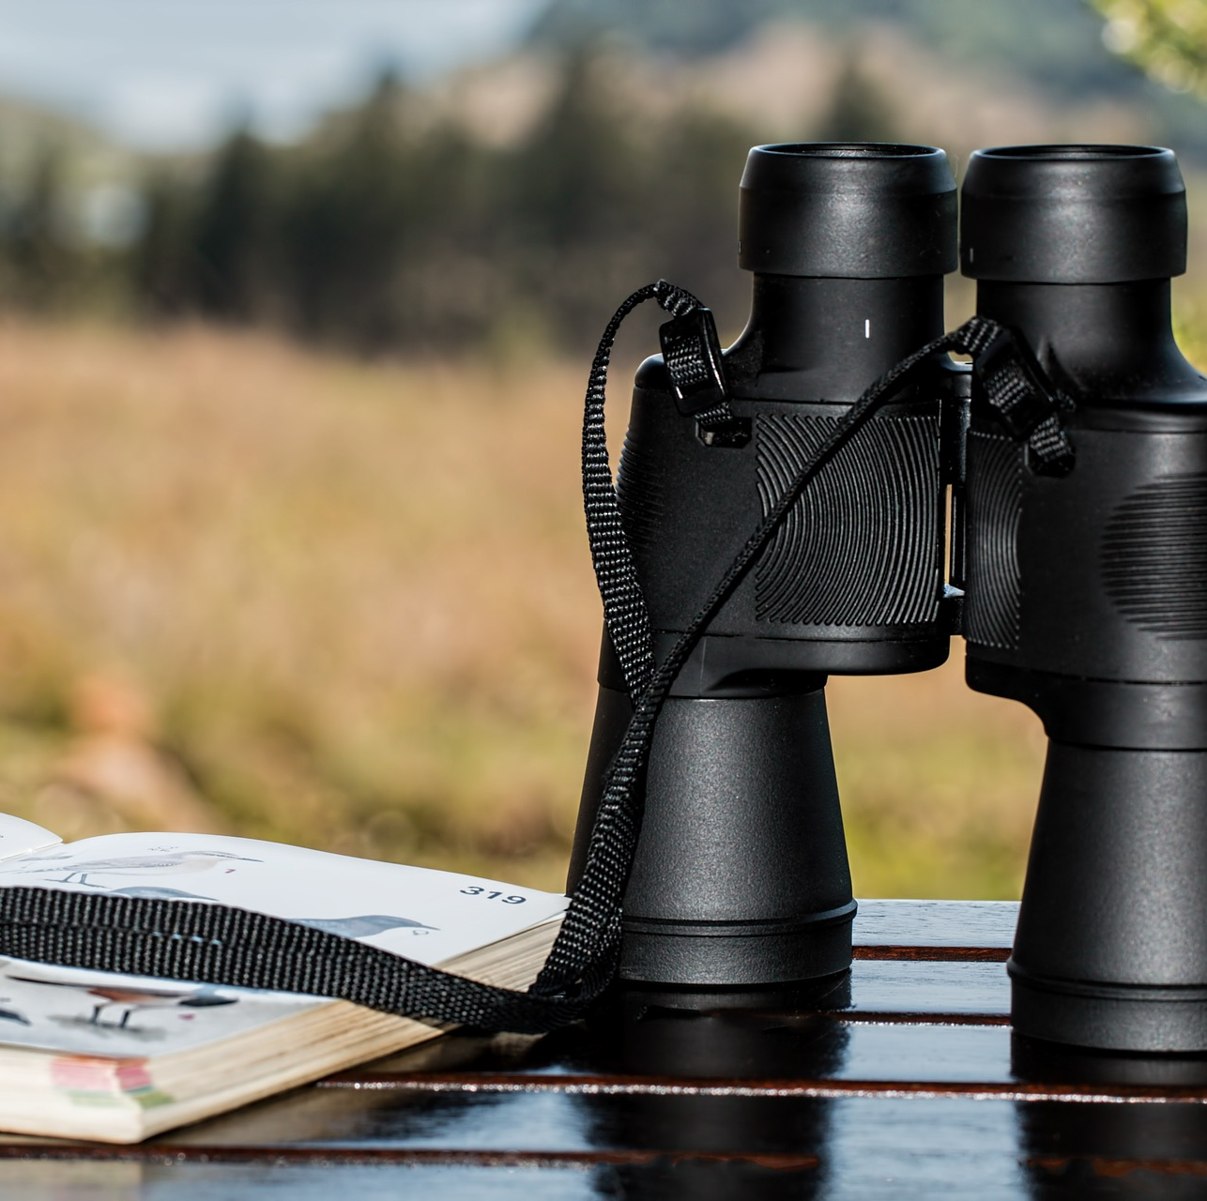
El docent investigador de la seva actuació docent

Slide 2
Abans de començar
Com va anar el microteaching? Comentaris, sensacions, etc.

Slide 3
Abans de començar
Comentem amb el company què vas descobrir al microteaching sobre la teva actuació a l’aula.

Slide 4

Objectiu d’avui: fer el pla d’acció!!
Diferències amb el que pensaves?

Slide 5
Pràctica reflexiva
S'advoca per un docent reflexiu que, des de la docència, indagui en les teories existents, denominada teoria amb majúscules, per a acostar-les a la problemàtica observada, de manera que la teoria es torna necessàriament aplicada -és l'anomenada teoria amb minúscules- pel que es trenca la relació vertical entre ambdues. Així doncs, el procés és invers al tradicionalment considerat: és la docència la que busca respostes en la teoria, i no la teoria la que busca incidir sobre la docència, entenent d'aquesta manera que teoria i pràctica es retroalimenten.
Atienza (2009)

Slide 6
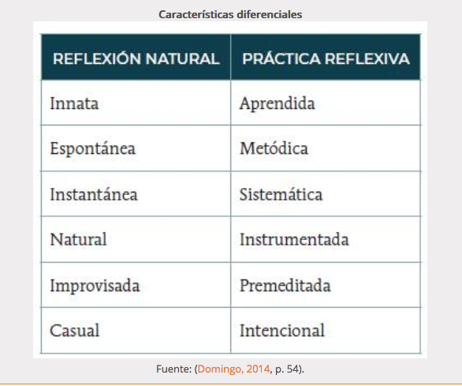
Reflexionar

Slide 7
Què és reflexionar
Per a Dewey (1938), el pensament reflexiu comprèn, en un primer moment, un estat de dubte, vacil·lació, perplexitat, dificultat mental, en el qual s'origina el pensament; a continuació, un acte de cerca, de perquisició, recerca, per a trobar material que dissipi el dubte, resolgui i posi fi a la perplexitat.

Slide 8
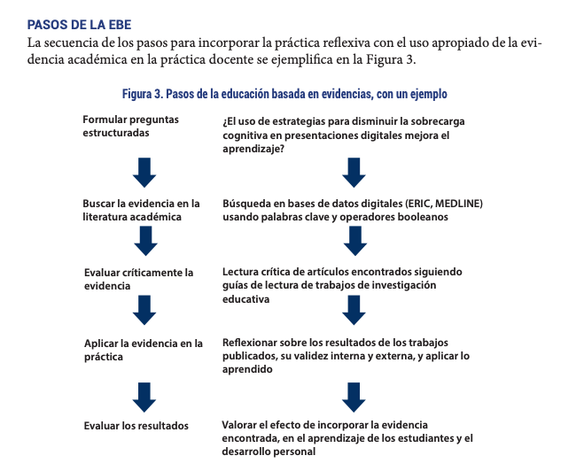

Slide 9
D'on venim i cap a on anem?
Què t'havies proposat com a objectiu a l’observació?
  Has pogut cobrir-ho?
  Has descobert alguna cosa que valgui la pena considerar?

Slide 10
Identificar una àrea de millora
Es tracta d'identificar un aspecte que ens interessa millorar. És important que delimitem l'aspecte i que sigui el més concret possible.

Slide 11
2. Investigació preliminar
És important recollir informació sobre la pràctica a l'aula de l'aspecte que volem millorar. Requerirà d'eines objectives de recollida sistemàtica i ordenada (observació).

Slide 12
3. Anàlisi i valoració de la recerca preliminar
En aquesta fase es requereix una anàlisi de les dades obtingudes buscant indicis de problemes, actuacions recurrents, diferències entre la pràctica i la planificació, o entre l'actuació docent i el que creiem fer.

Slide 13
4. Elaboració d'un pla d'acció
A la llum de les dades obtingudes, el docent dissenya i implementa activitats en les quals introdueix un canvi que li permeti modificar un dels problemes o qüestions identificats en el punt 1.

Slide 14
5. Intervenció en la pràctica docent
Aquest és el moment d'aplicar el pla d'acció dissenyat. És aconsellable gravar la sessió, convidar a un observador, etc.

Slide 15
6. Avaluació per mitjà d'instruments adequats
Autoobservació (gravacions de classe en vídeo o àudio segons el nostre objectiu)
Observacions entre col·legues
Plans de classe
Activitats resoltes pels alumnes
Qüestionaris a alumnes, professors, col·legues, etc.
Entrevistes
Diari de classe (estructurat, semiestruc, lliure)
Històries de vida
Etc.

Slide 16
7. Anàlisi de la intervenció
Aquest és el moment d'analitzar les dades recaptades en la intervenció a partir de l'eina que hàgim decidit utilitzar.

Slide 17
8. Disseminació
Compartir les dades i les conclusions permet col·laborar amb altres docents que podran ampliar la recerca i millorar la pràctica docent.

Slide 18
9. Inici d'un nou cicle
La recerca acció és un procés cíclic que a la llum de les conclusions afina aspectes de l'àmbit inicial per a iniciar un nou procés.

Slide 19
Comencem! En què em centraré
De la idea a l'objectiu general
  Com el formulo
  Com l'especifico
Procés de documentació
  Què sé ja sobre el tema
  Què crec que hauria de saber
  Per on començo a documentar-me

Slide 20
JA TENIM OBJECTIU,
I ARA QUÈ?

Slide 21
Ho compartim amb els nostres companys
Llegim els objectius dels nostres companys i pensem dos minuts si:
Són clars
Estan ben delimitats
Són realistes
Són possibles d'aconseguir
Són viables pel temps que es necessita,
context laboral
per la meva situació personal,
etc.

Slide 22
Com plantejar el nostre pla d'acció? (I)
Ja tenim:
  Identificar una àrea de millora o repte professional docent (1)
  Recerca preliminar sobre el tema seleccionat (2)
  Anàlisi de les dades obtingudes buscant indicis de problemes, actuacions recurrents, diferències entre la pràctica i la planificació, o entre l'actuació docent i el que creiem fer (3)
Elaboració d'un pla d'acció (4)
A la llum de les dades obtingudes, el docent dissenya i implementa activitats en les quals introdueix un canvi que li permeti modificar un dels problemes o qüestions identificats en el punt 1. (5)

Slide 23
Pla d'acció: estructura
Introducció (estructura del pla de treball + justificació)
Què sé sobre el tema i / o considero que hauria de saber
Anàlisi i valoració de l'observació preliminar (reflexió microteaching+ observació del video amb la fitxa)
Objectiu + justificació
Elaboració d’un pla de acció:
  quins canvis es podrien introduir
  quan podrien realitzar-se
Intervenció en la pràctica docent (introducció d'algun canvi)
Anàlisi de la intervenció
Avaluació per mitjà d'instruments adequats
Inici d'un nou cicle
Annexos (Fitxa d’observació, cronograma, etc.)
Data de lliurament: 22 de febrer al Moodle

Slide 24

Bona feina i bon final de trimestre
Recordeu que seguim a l’altre costat de la pantalla

